Slide 1







Centro de Referência em Inovação Nacional
RELATÓRIO OBSERVATÓRIO DA INOVAÇÃO
Janeiro de 2021

Slide 2

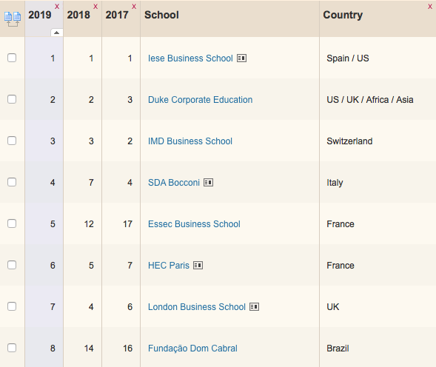
FDC
VISTA PELO MUNDO
A FDC está entre as melhores
escolas de negócios do mundo pelo
Ranking Financial Times de Educação Executiva 2019, ocupando o 10º lugar geral como a melhor escola de negócios do Brasil e da América Latina.

Slide 3
RELATÓRIO OBSERVATÓRIO DA INOVAÇÃO
Como um líder você tem a oportunidade de avaliar a performance da sua organização sobre as práticas da inovação. Logo, a partir de janeiro de 2021, o Centro de Referência em Inovação Nacional da Fundação Dom Cabral (FDC) realizará pesquisas mensais pelo sistema Survey Monkey sobre as práticas de inovação e indicadores de resultado, destacando:
Divulgação dos dados coletados na primeira semana de cada mês, com o resumo das estatísticas calculadas, destacando as expectativas das empresas sobre as práticas de inovação.
Os dados coletados serão divulgados através de relatório executivo, considerando a média das expectativas das empresas para os indicadores de inovação que retratem os investimentos atuais, processos e resultados gerados.
A partir dos dados coletados, a equipe do Centro de Referência em Inovação Nacional da Fundação Dom Cabral (FDC), poderá calcular as estatísticas das amostras, gerando um relatório executivo, sendo útil para benchmarking das práticas adotadas no contexto brasileiro, estimulando melhorias e maior produtividade.
Todos os dados coletados são confidenciais, sendo divulgada a média dos resultados e expectativas das empresas como um todo.

Slide 4
RELATÓRIO OBSERVATÓRIO DA INOVAÇÃO
Publicação | Janeiro de 2021
Observatório da Inovação| Estatísticas mensais considerando as expectativas sobre as atividades de inovação referente as empresas do Centro de Referência em Inovação Nacional (CRI Nacional), trazendo evolução comportamental das projeções das atividades de inovação, entre outros indicadores. Os dados são das empresas, não da FDC.
Contato e para fazer parte da pesquisa | Hugo Ferreira Braga Tadeu, Professor e Pesquisador da Fundação Dom Cabral. e-mail: hugo.tadeu@fdc.org.br
Nota técnica | o relatório observatório da inovação busca assegurar o acesso aos dados atualizados sobre práticas de inovação em empresas brasileiras, esrtimulando o debate e um ambiente eficiente, produtivo e amplamente competitivo.

Slide 5

























RELATÓRIO OBSERVATÓRIO DA INOVAÇÃO
Empresas patrocinadoras do relatório observatório da inovação a partir do CRI Nacional.

Slide 6












RELATÓRIO OBSERVATÓRIO DA INOVAÇÃO
Empresas apoiadoras do relatório observatório da inovação a partir do CRI Nacional.

Slide 7
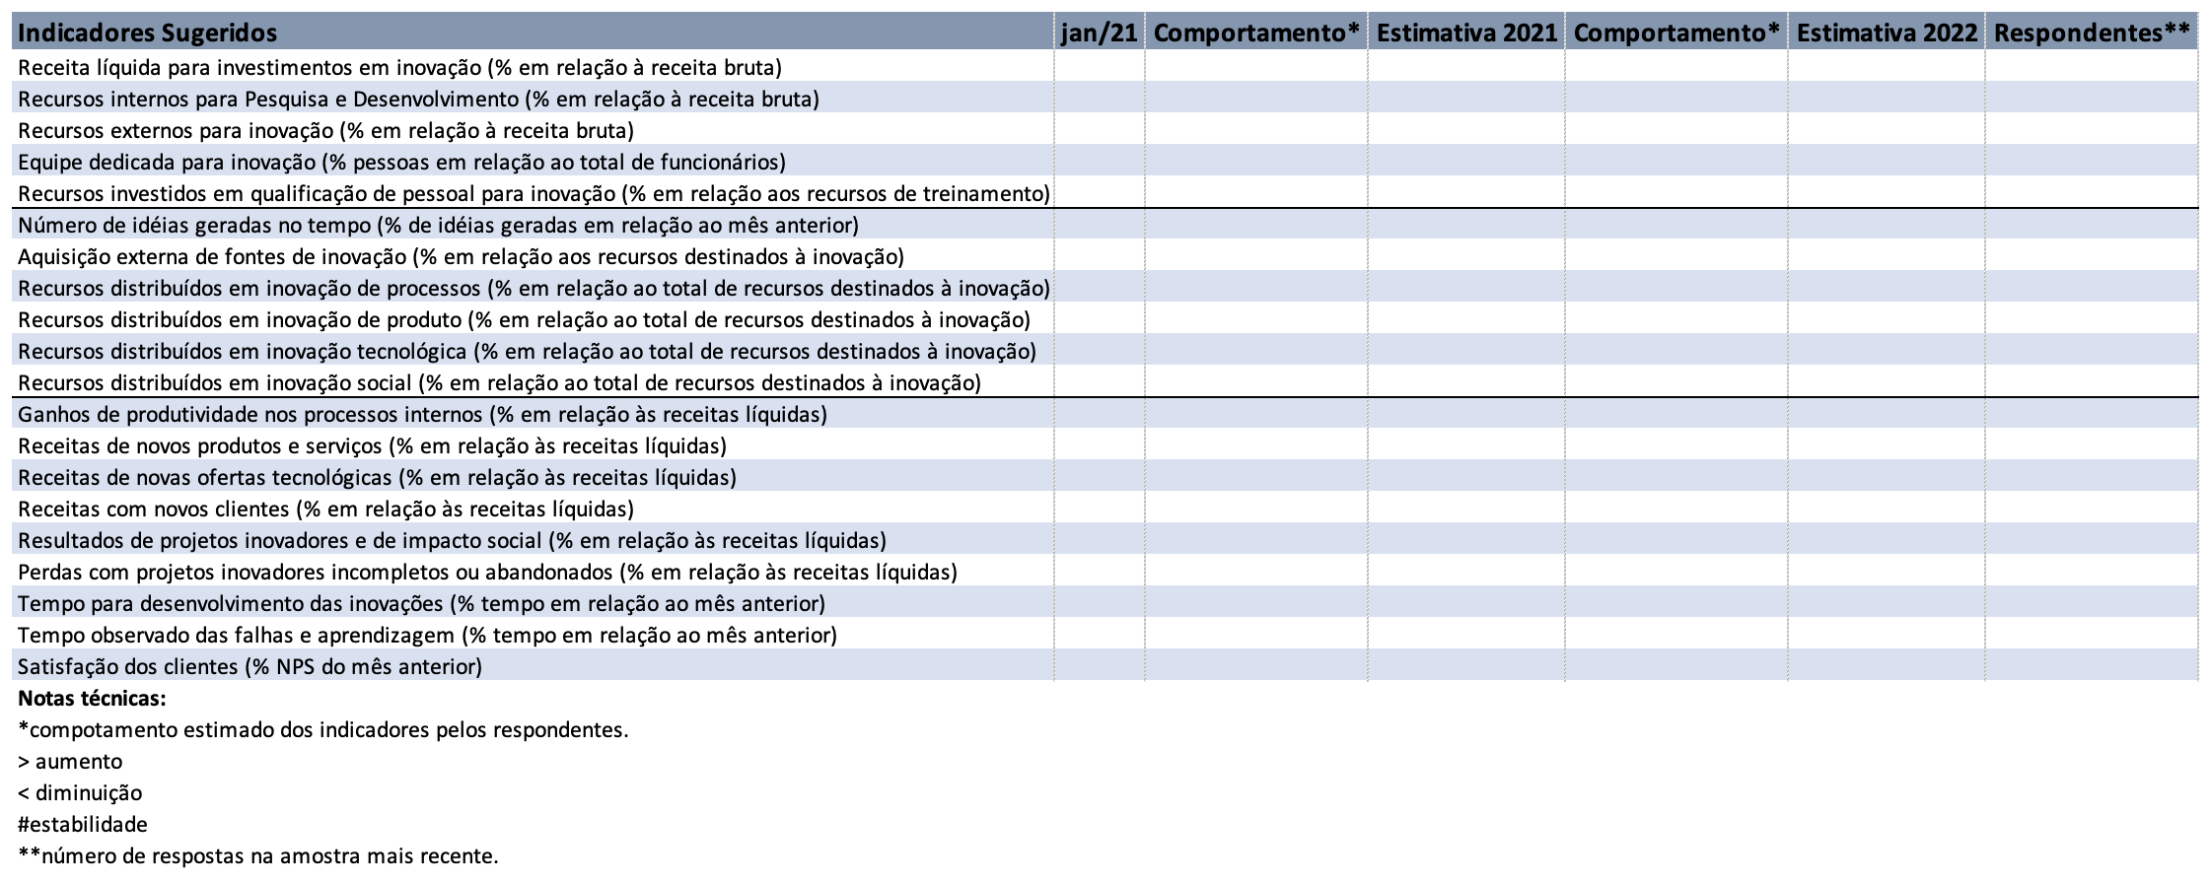
MÉDIA DOS DADOS COLETADOS | JANEIRO DE 2021
Nota técnica| Incluir.
Fonte: FDC (2021)

Slide 8
CAMPUS ALOYSIO FARIA
Av. Princesa Diana, 760
Alphaville Lagoa dos Ingleses
34.018-006 – Nova Lima (MG)
CAMPUS BELO HORIZONTE
Rua Bernardo Guimarães, 3.071
Santo Agostinho
30140-083 – Belo Horizonte (MG)
CAMPUS SÃO PAULO
Av. Dr. Cardoso de Melo, 1.184
Vila Olímpia – 15º andar
04548-004 – São Paulo (SP)
CAMPUS RIO DE JANEIRO
Praia de Botafogo, 300 – 3º andar
Botafogo
22250-040 – Rio de Janeiro (RJ)
ASSOCIADOS REGIONAIS
A FDC trabalha em parceria com associados regionais em todo o Brasil. Consulte o associado mais próximo à sua região.

